Slide 2
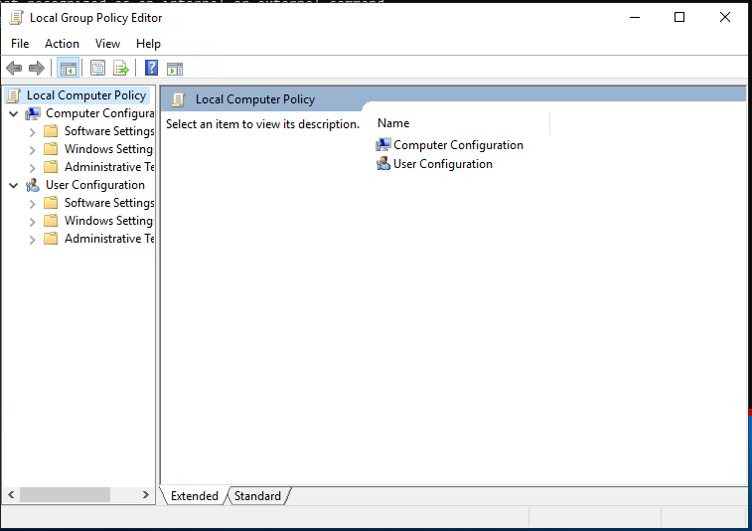
gpedit

Slide 3
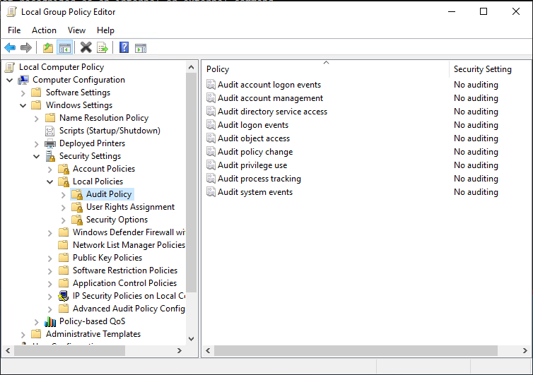
稽核原則

Slide 4
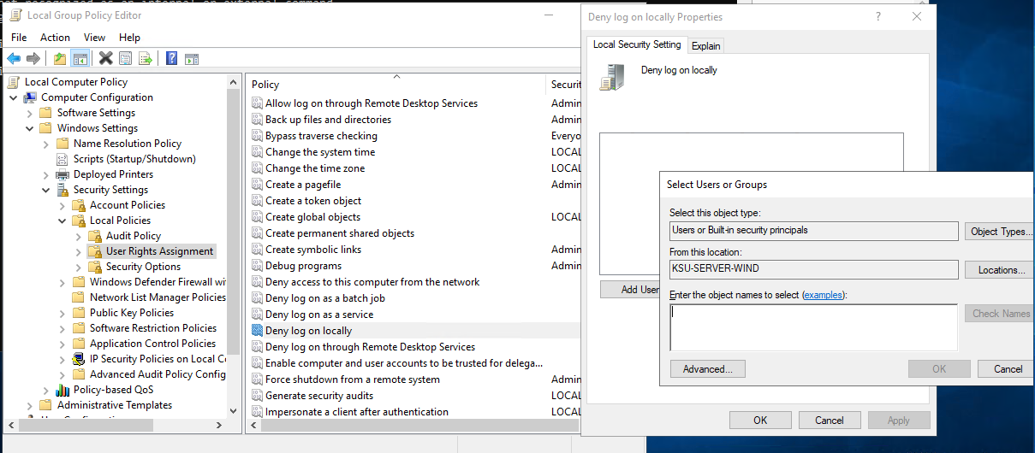
使用者權限指派>拒絕本機登入

Slide 5
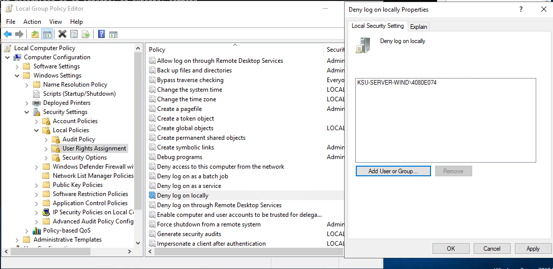

Slide 6
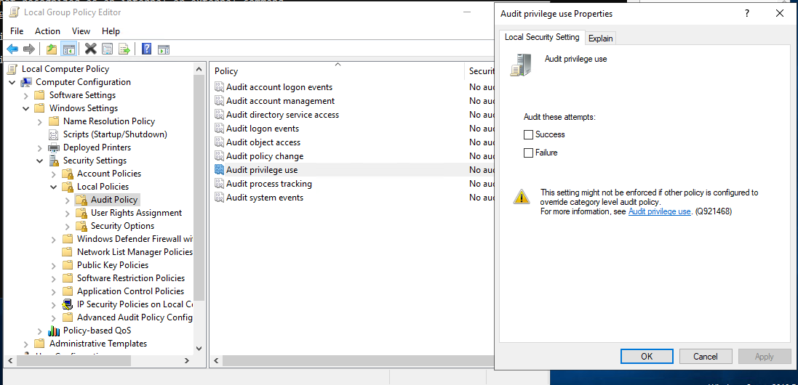
稽核特殊權限使用

Slide 7
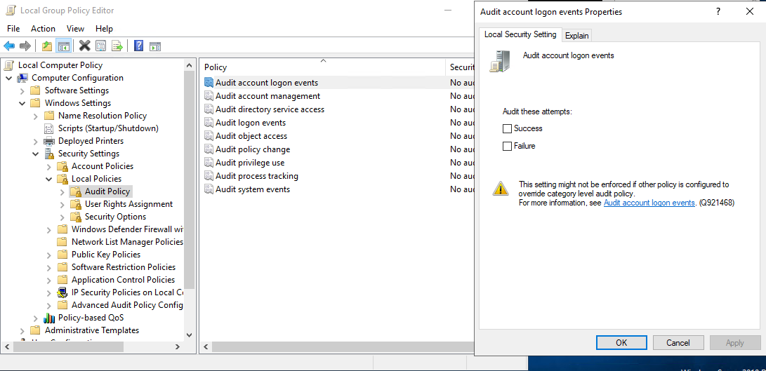
稽核帳戶登入事件

Slide 8
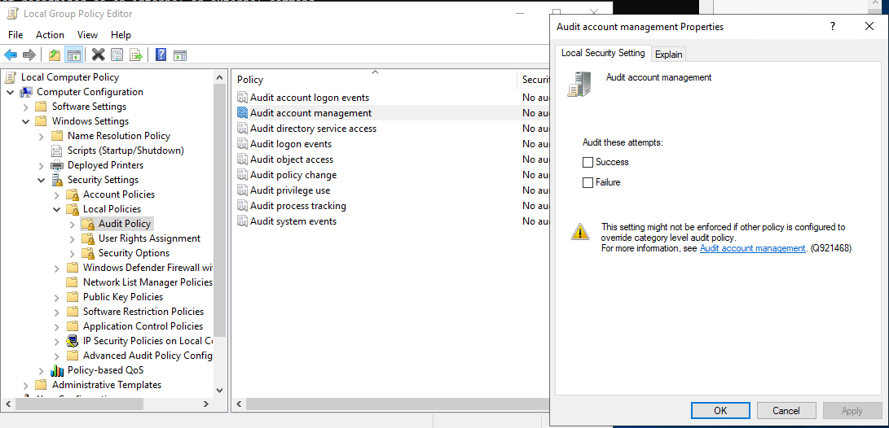
稽核帳戶管理

Slide 9
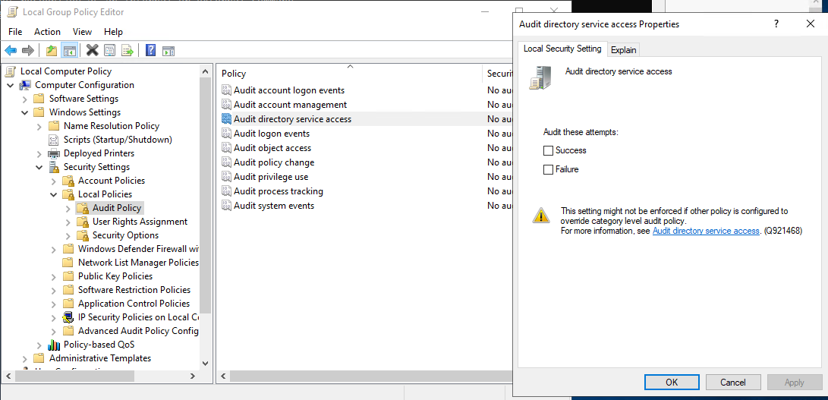
稽核目錄服務存取

Slide 10
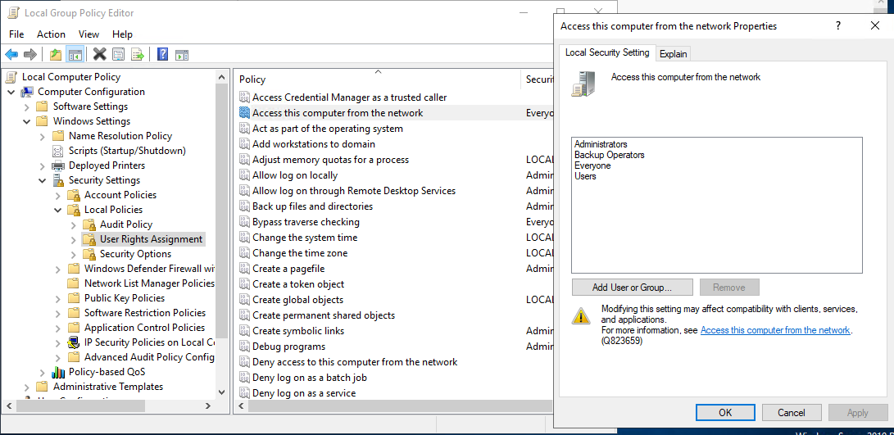
從網路存取此電腦-安全性原則設定

Slide 11
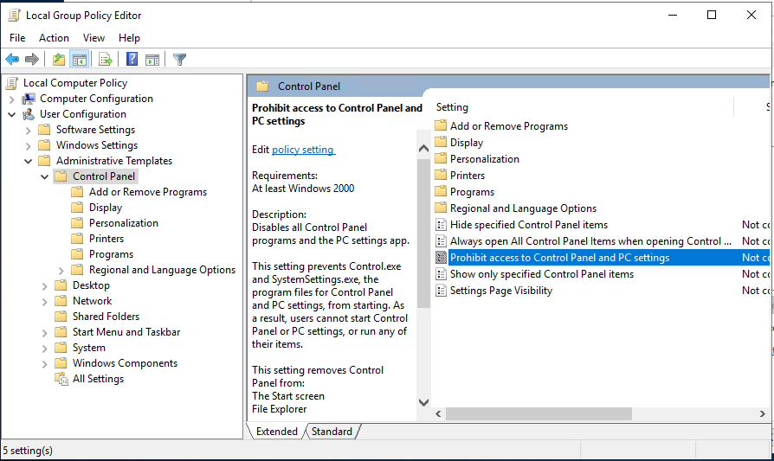
禁止存取控制台和電腦設定

